Slide 1
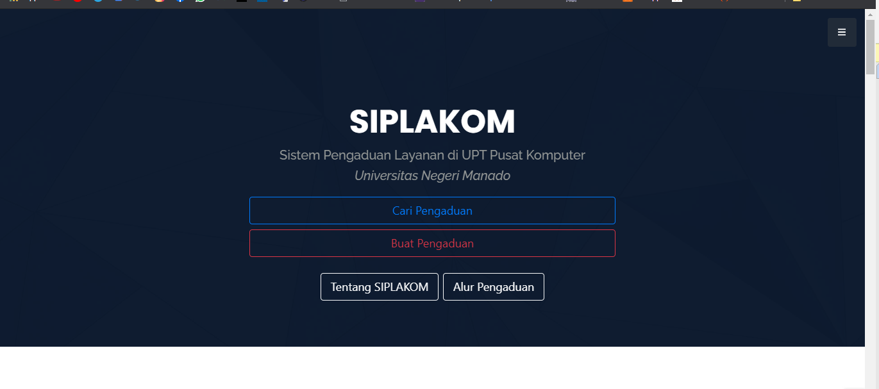
PENGKODEAN
SYSTEM
Tampilan Home
#main

Slide 2
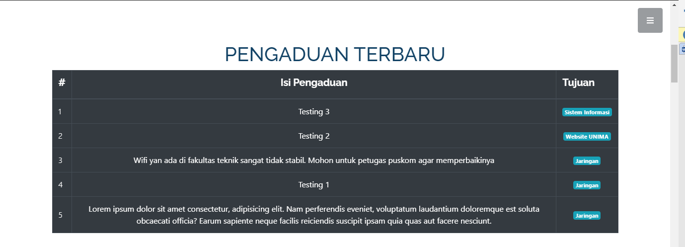
PENGKODEAN
SYSTEM
Tampilan Home
#pengaduan-terbaru

Slide 3
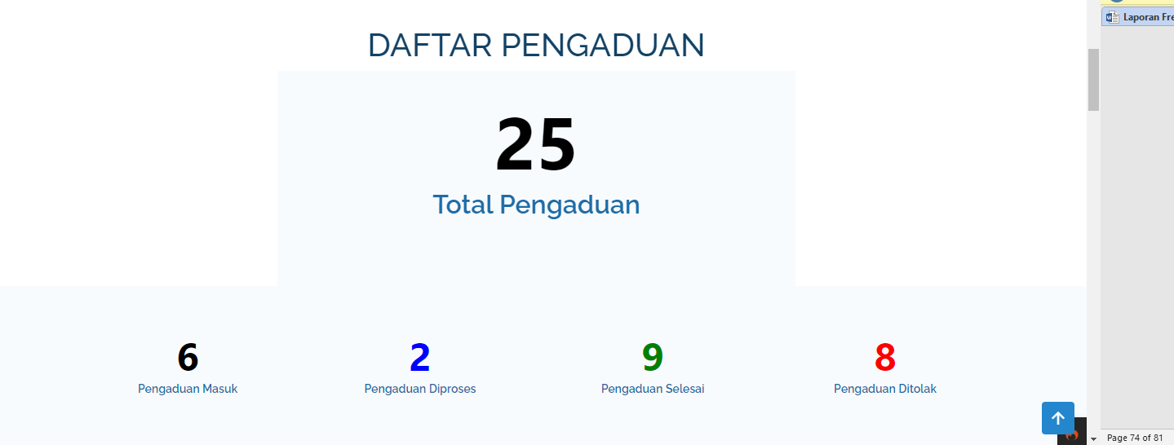
PENGKODEAN
SYSTEM
Tampilan Home
#count

Slide 4
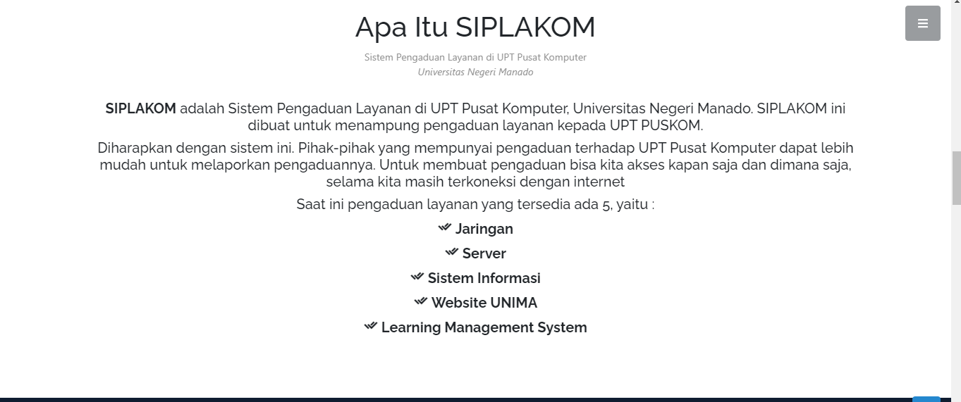
PENGKODEAN
SYSTEM
Tampilan Home
#tentang

Slide 5
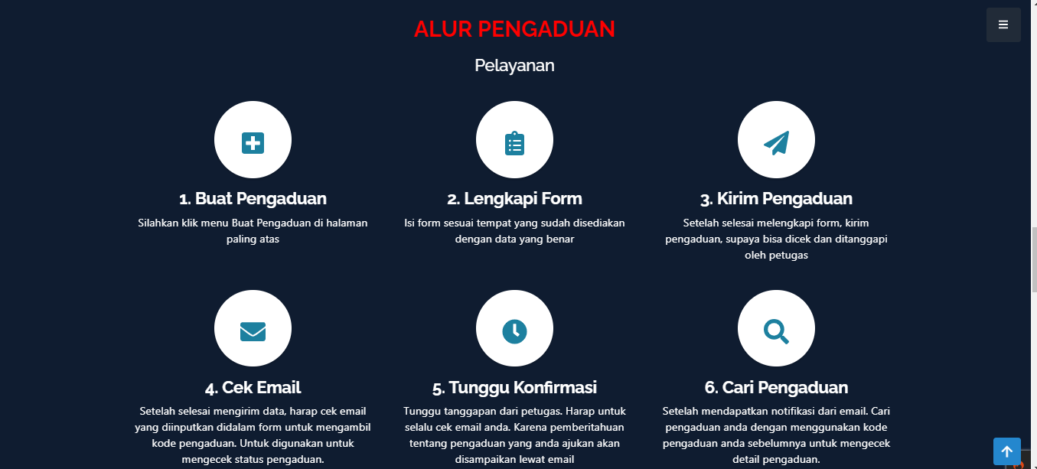
PENGKODEAN
SYSTEM
Tampilan Home
#pelayanan

Slide 6
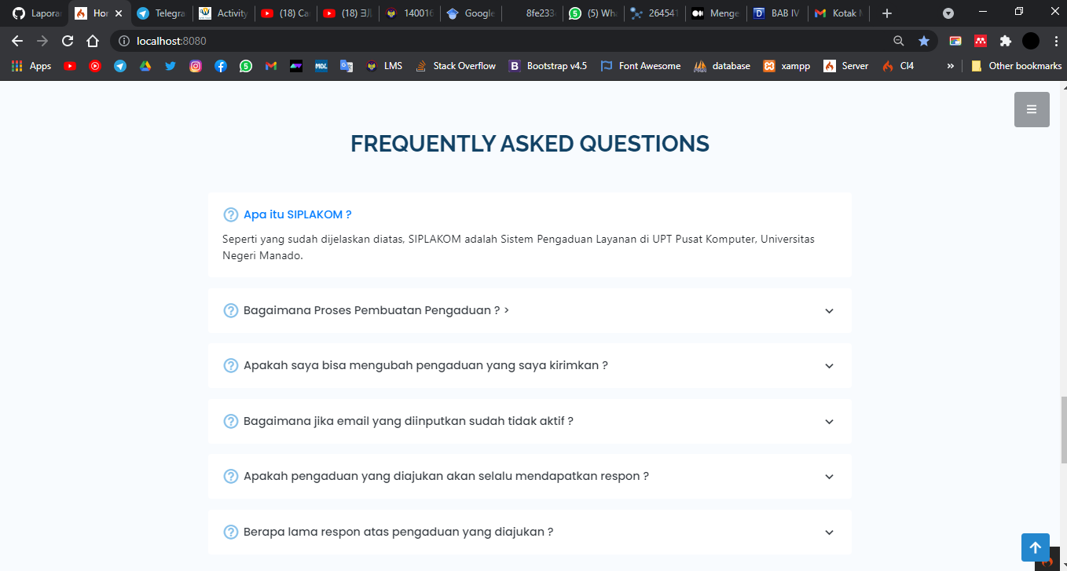
PENGKODEAN
SYSTEM
Tampilan Home
#faq

Slide 7
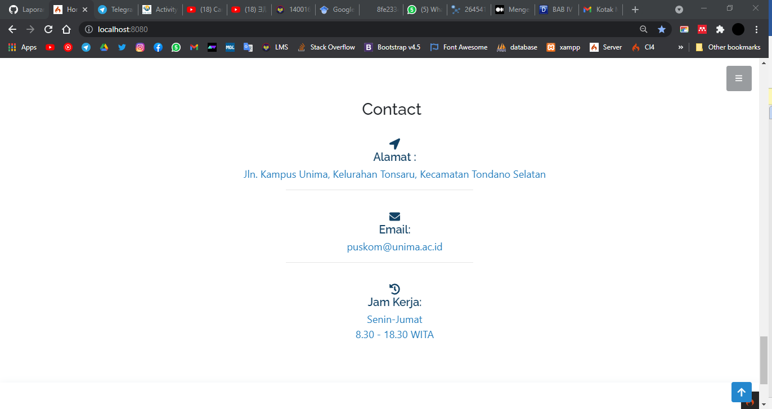
PENGKODEAN
SYSTEM
Tampilan Home
#komtak

Slide 8
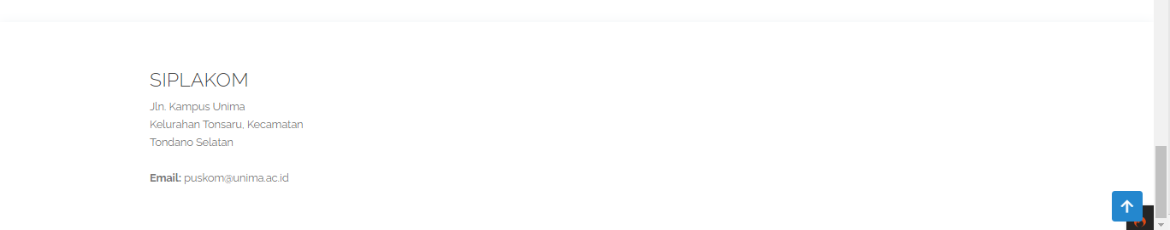
PENGKODEAN
SYSTEM
Tampilan Home
#footer

Slide 9
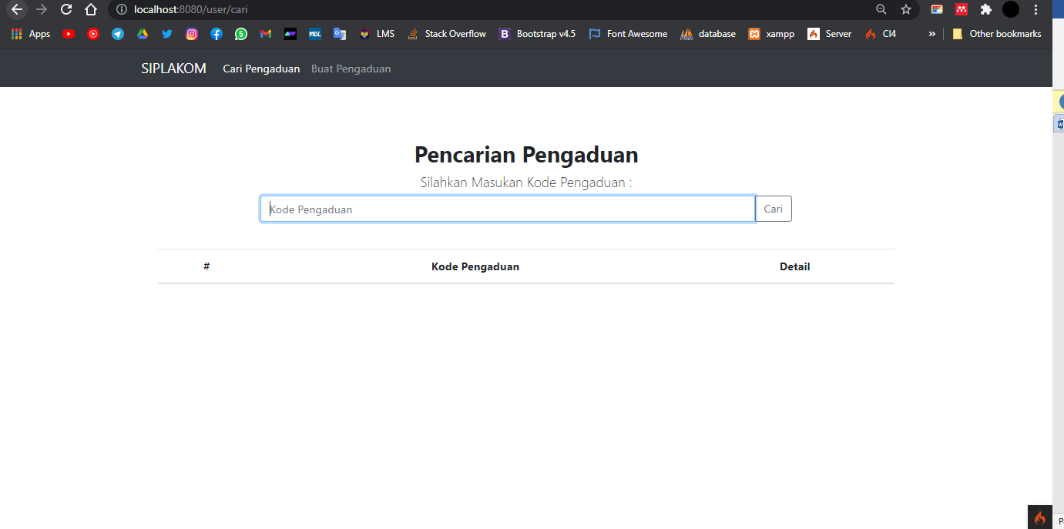
PENGKODEAN
SYSTEM
Tampilan Pencarian Pengaduan

Slide 10
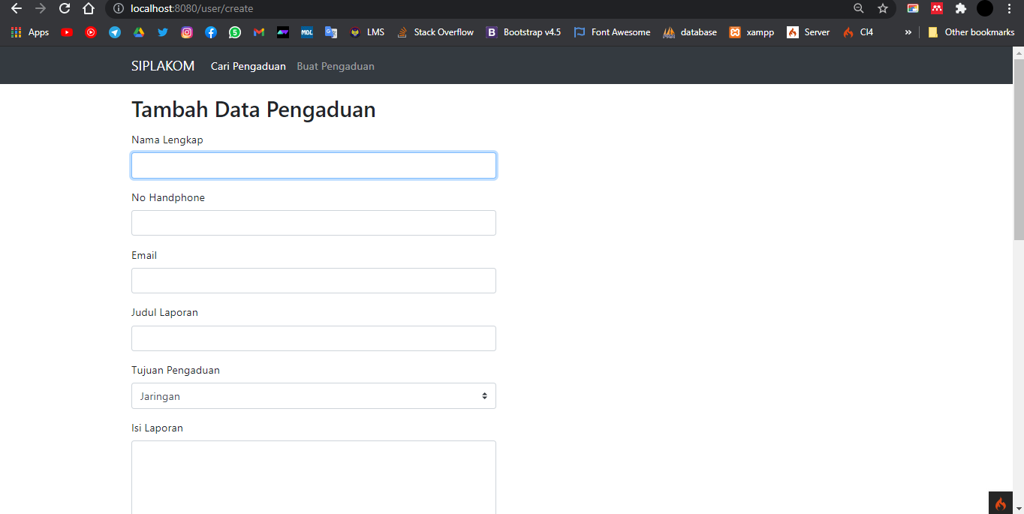
PENGKODEAN
SYSTEM
Tampilan Membuat Pengaduan

Slide 11
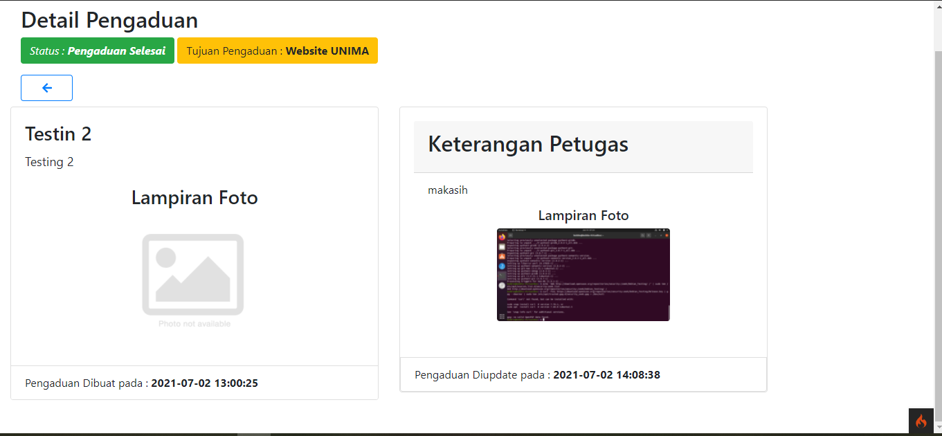
PENGKODEAN
SYSTEM
Tampilan Detail dari user

Slide 12
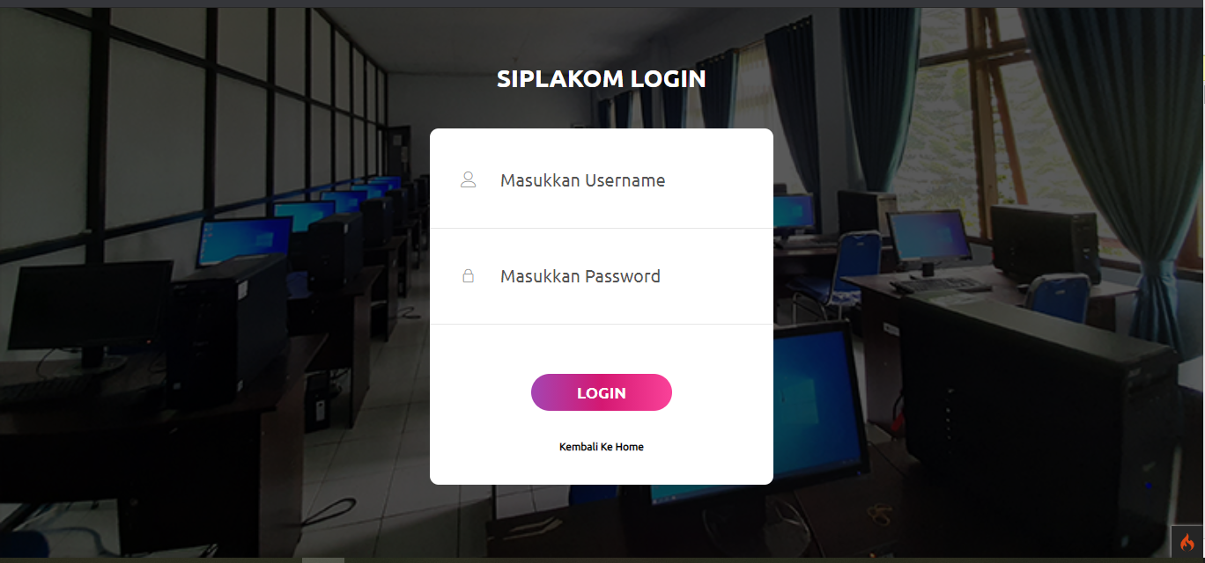
PENGKODEAN
SYSTEM
Tampilan Login

Slide 13
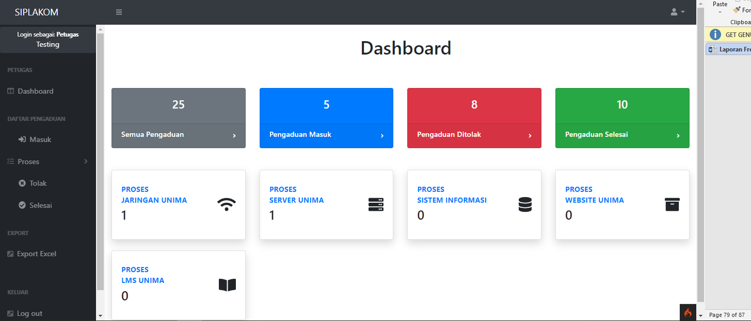
PENGKODEAN
SYSTEM
Tampilan dashboard petugas

Slide 14
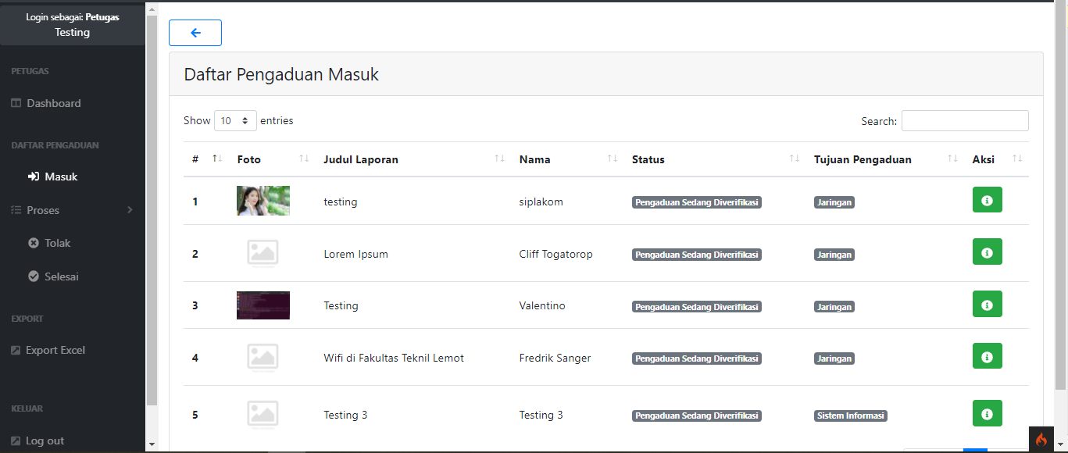
PENGKODEAN
SYSTEM
Tampilan daftar pengaduan

Slide 15
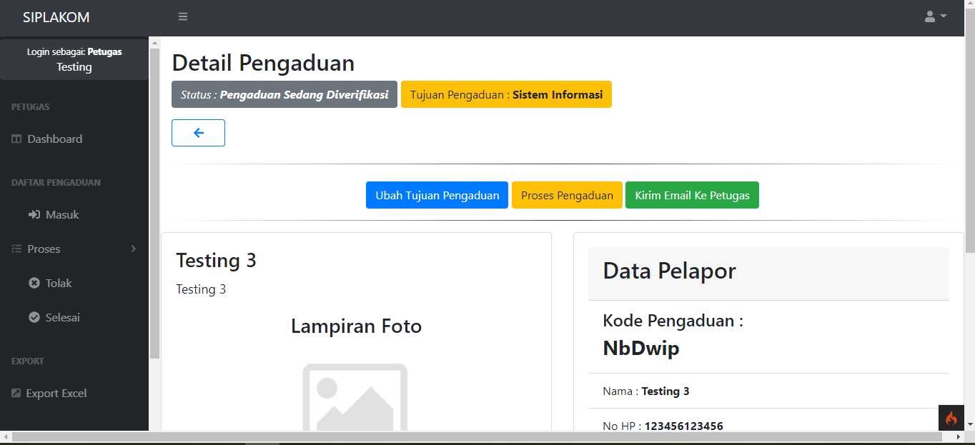
PENGKODEAN
SYSTEM
Tampilan detail dari petugas

Slide 16
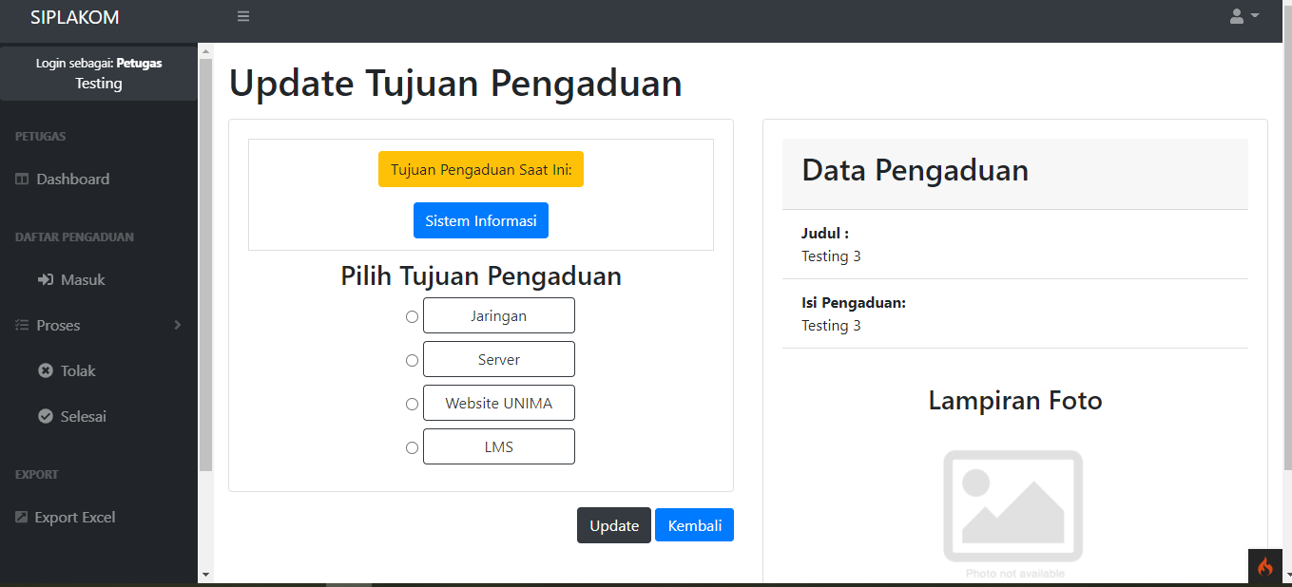
PENGKODEAN
SYSTEM
Tampilan tujuan pengaduan

Slide 17
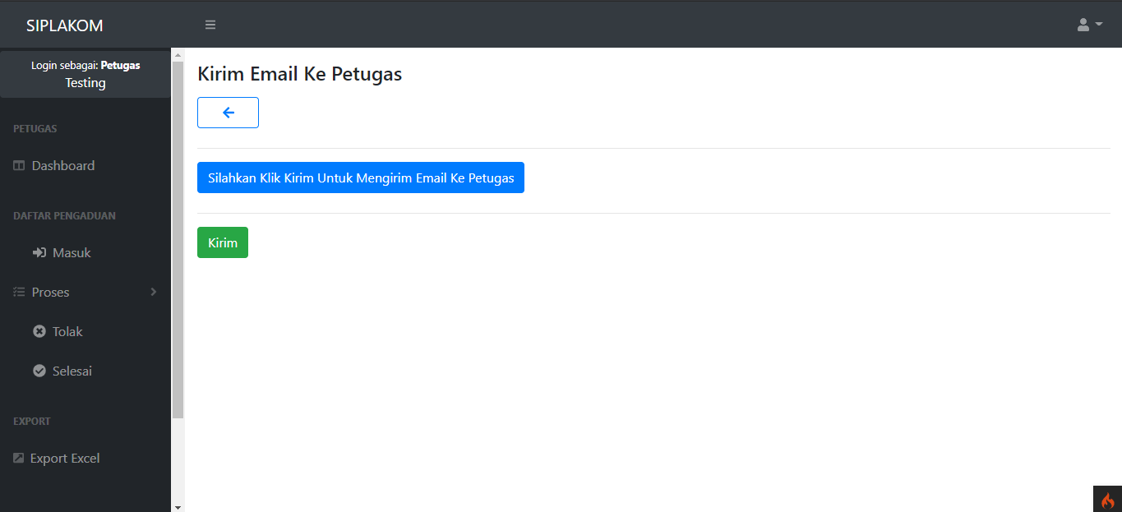
PENGKODEAN
SYSTEM
Tampilan kirim email

Slide 18
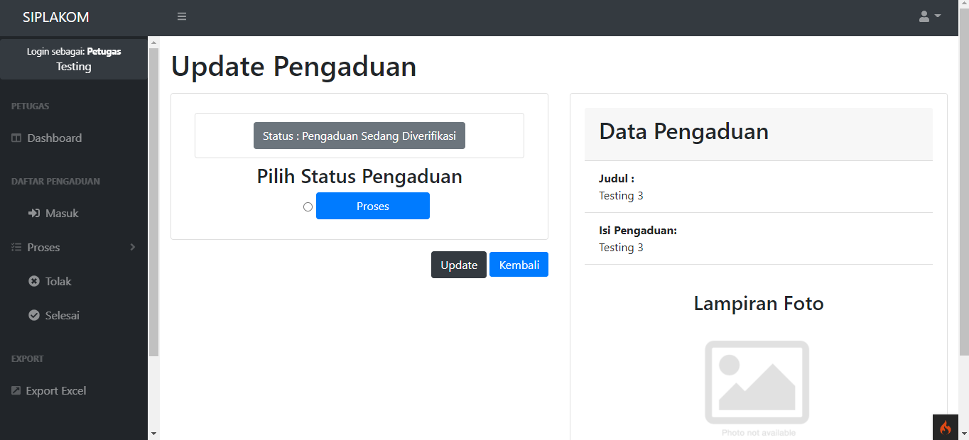
PENGKODEAN
SYSTEM
Tampilan update pengaduan masuk

Slide 19
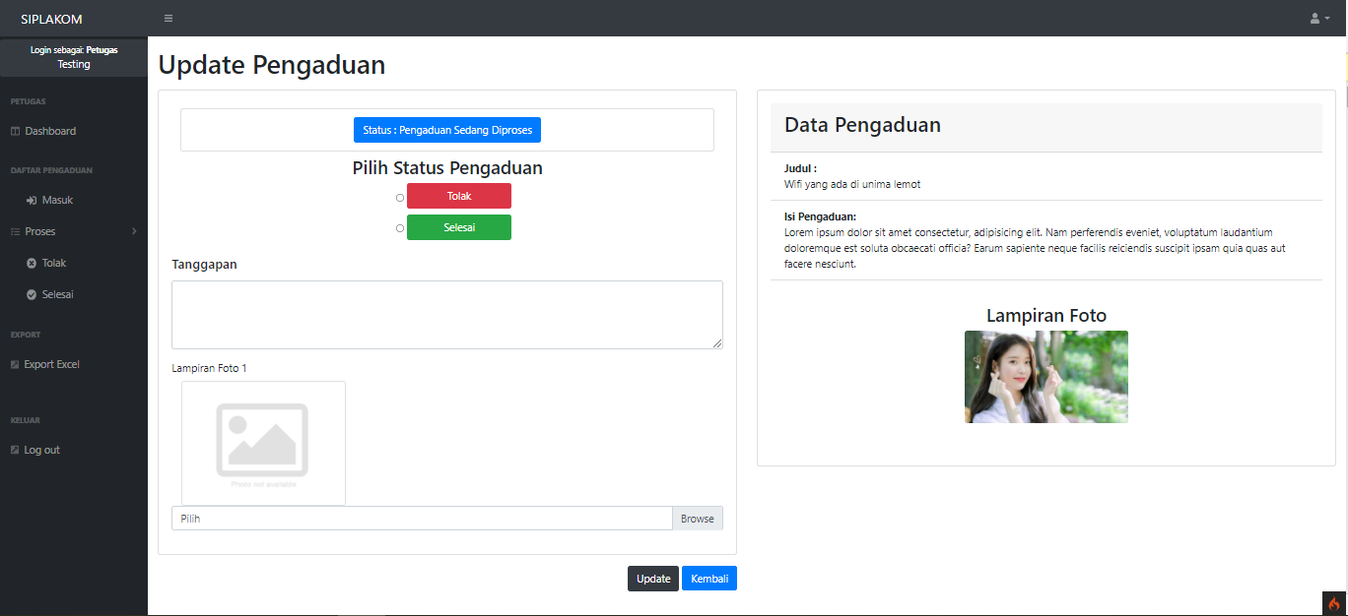
PENGKODEAN
SYSTEM
Tampilan update pengaduan diproses

Slide 20
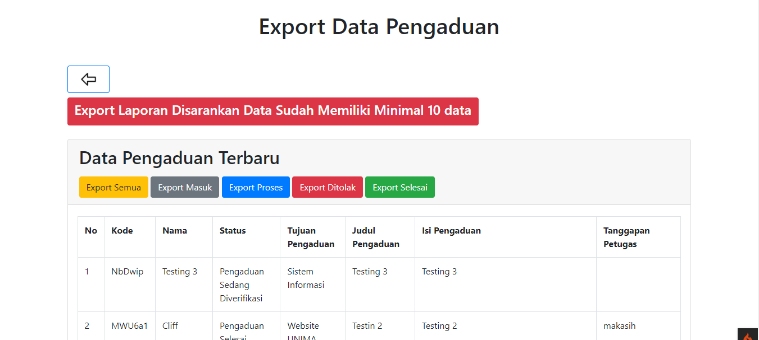
PENGKODEAN
SYSTEM
Tampilan Eksport Excel

Slide 21
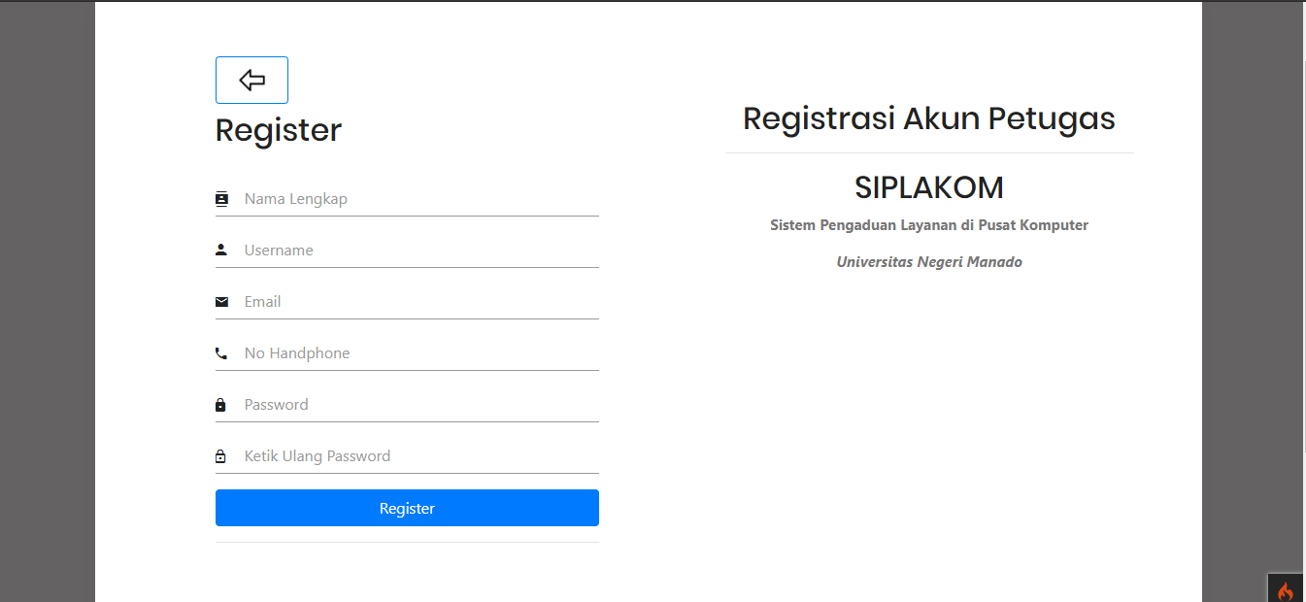
PENGKODEAN
SYSTEM
Tampilan registrasi

Slide 22
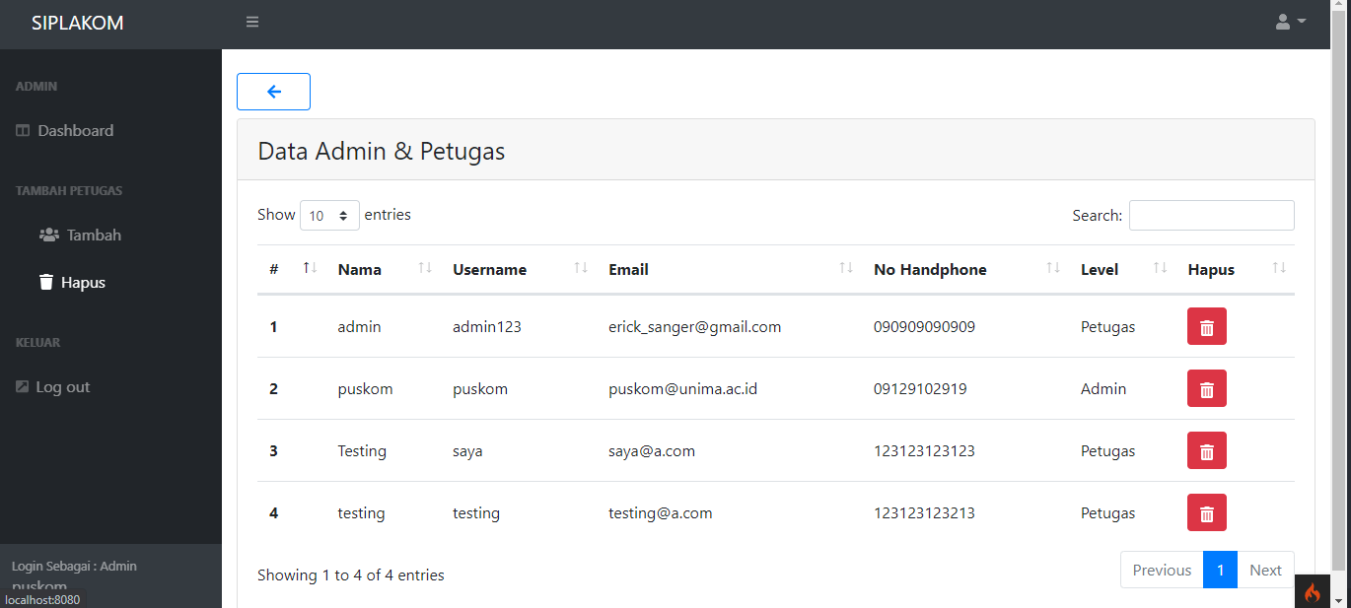
PENGKODEAN
SYSTEM
Tampilan hapus akun

